Slide 1
МИНИСТЕРСТВО НАУКИ И ВЫСШЕГО ОБРАЗОВАНИЯ РЕСПУБЛИКИ КАЗАХСТАН​ СЕВЕРО-КАЗАХСТАНСКИЙ УНИВЕРСИТЕТ​ ИМ. М. КОЗЫБАЕВА​ ФАКУЛЬТЕТ ИНЖЕНЕРИИ И ЦИФРОВЫХ ТЕХНОЛОГИЙ​ КАФЕДРА "ИНФОРМАЦИОННО-КОММУНИКАЦИОННЫЕ ТЕХНОЛОГИИ"​
ТВОРЧЕСКИЙ ЭКЗАМЕН​
ПО ДИСЦИПЛИНЕ «АЛГОРИТМЫ И СТРУКТУРЫ ДАННЫХ»
ТЕМА: «Оптимизация расписания кино»
Выполнил: студент​
группы ВТиПО-22
Белокопытов Я.Ю.
Петропавловск, 2024

Slide 2
Постановка задачи
Информация о оптимизации расписания кино включает в себя следующие сведения:
Название фильмов;
Длительность фильмов;
Рейтинг фильма;
Название залов;
Вместимость залов:
Время проведение фильмов;
111
Алгоритм управляет расписанием кинотеатра с интерфейсом для добавления фильмов и залов через форму. Пользователь вводит данные о фильмах (название, длительность, рейтинг) и залах (название, вместимость). Программа загружает данные из CSV-файлов и автоматически распределяет фильмы по залам, оптимизируя расписание по рейтингу и времени показа. Сеансы начинаются с 9:00, завершение показа — до 23:00. Для разнообразия используется случайное распределение фильмов. Графический интерфейс на Tkinter позволяет просматривать и редактировать расписание. Все операции сопровождаются уведомлениями об успешности.
Входные данные:
Название фильмов:
Длительность фильмов;
Название залов.
Вместимость залов
Выходные данные: включают оптимизированное расписание кино с 9:00 до 23:00, где указаны название фильма, время проведения и соответствующий зал. Все операции сопровождаются уведомлениями об успешности.

Slide 3
Исходные данные
Исходные данные хранятся в CSV

Slide 4
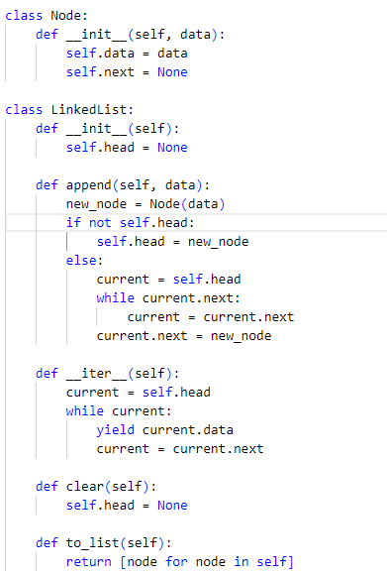
Класс для реализации односвязного списка

Slide 5
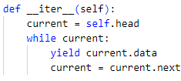
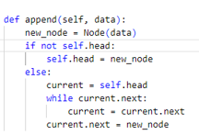

Основные методы реализованные в классе
Очищает связный список
Добавление
Делает объект связного списка итерируемым
Функциональность: Возвращает данные всех узлов последовательно, используя yield

Slide 6
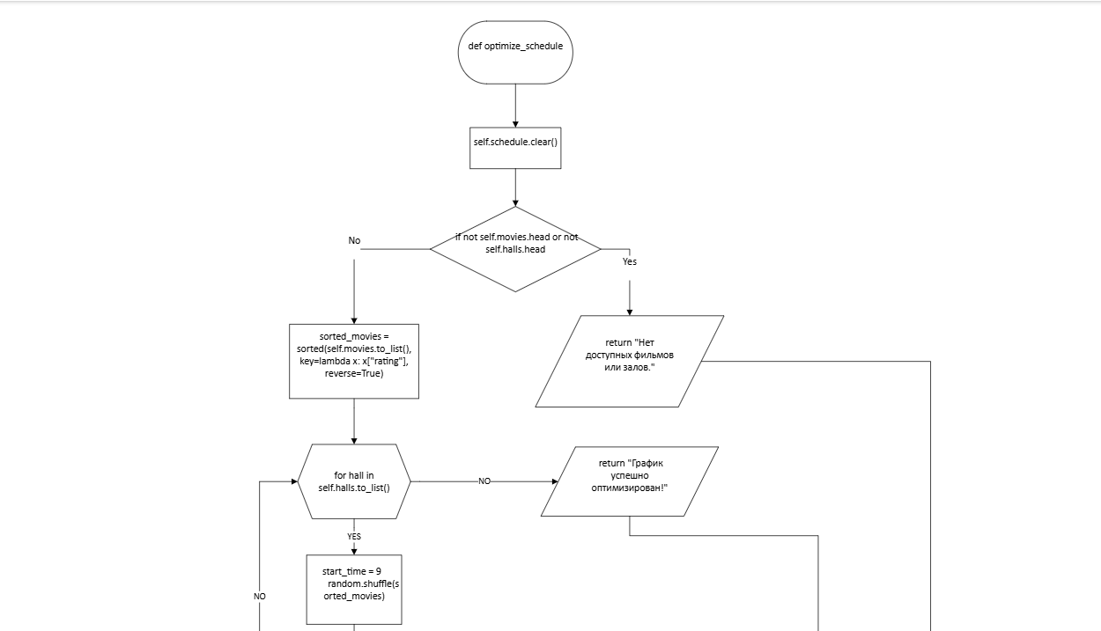
Блок-схема для метода оптимизации расписания кино

Slide 7
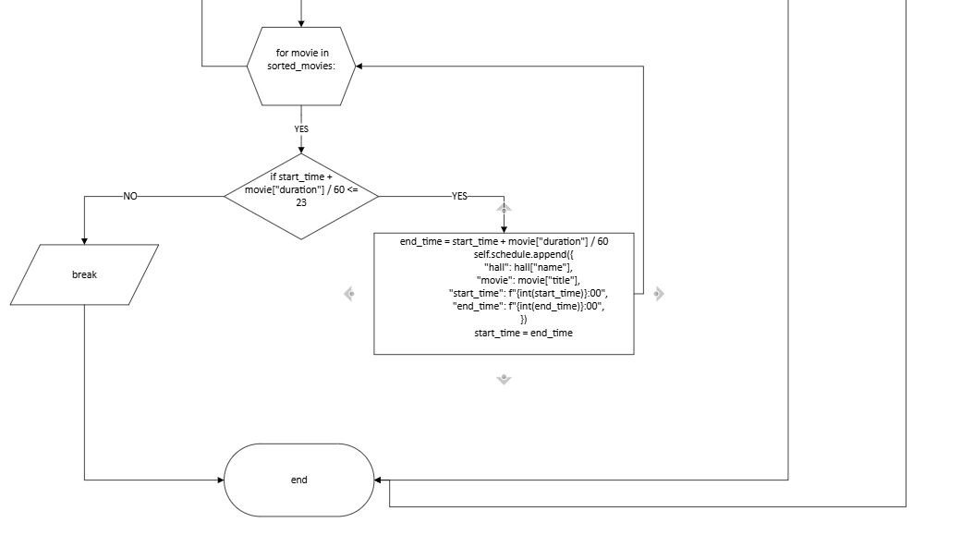
Блок-схема для метода оптимизации расписания кино

Slide 8
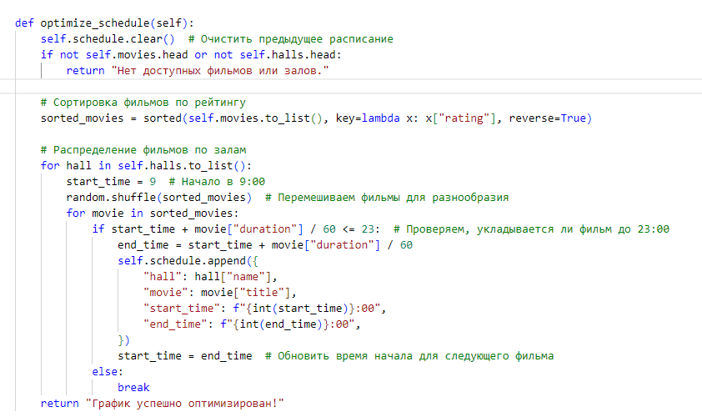
Реализация алгоритма
Метод для оптимизации расписании кино

Slide 9
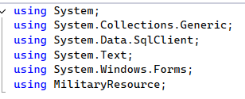
Подключение dll

Slide 10
Асимптотический анализ метода
Шаг 1. Количество параметров: n – число в десятичной форме.
Шаг 2. Кол-во операций для функции: DistributeSingleResource.
Код | Кол-во операций
while (total > 0) { // Находим часть с минимальным количеством ресурса var targetBase = bases.MinBy(currentGetter); // Добавляем 1 единицу ресурса updater(targetBase, 1); total--; } | n 1 1 1
Итого: T(n): | T(n) = 3*n

Slide 11
Асимптотический анализ
Шаг 2. Кол-во операций для функции: AddToResult.
Код | Кол-во операций
if (!result.ContainsKey(baseName)) result[baseName] = new Dictionary<string, int>(); if (!result[baseName].ContainsKey(resourceType)) result[baseName][resourceType] = 0; result[baseName][resourceType] += value; | 1 1 1 1 1
Итого: T(n): | T(n) = 5

Slide 12
Асимптотический анализ метода
Шаг 2. Кол-во операций для функции: DistributeAllResource.
Код | Кол-во операций
var result = new Dictionary<string, Dictionary<string, int>>(); // Распределение солдат DistributeSingleResource(totalPersonnel, bases, b => b.CurrentPersonnel, (b, value) => { b.CurrentPersonnel += value; AddToResult(result, b.Name, "Солдаты", value); }); // Распределение техники DistributeSingleResource(totalEquipment, bases, b => b.CurrentEquipment, (b, value) => { b.CurrentEquipment += value; AddToResult(result, b.Name, "Техника", value); }); // Распределение продовольствия DistributeSingleResource(totalSupplies, bases, b => b.CurrentSupplies, (b, value) => { b.CurrentSupplies += value; AddToResult(result, b.Name, "Продовольствие", value); }); return result; | 1 3*n 1 5 3*n 1 5 3*n 1 5 1
Итого: T(n): | T(n) = 20+9*n

Slide 13
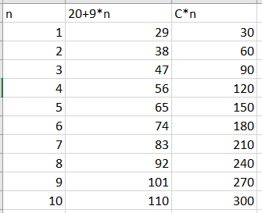
Асимптотический анализ
Шаг 3. Класс сложности O(n) – линейная сложность.
O ≤ 20+9*n ≤ C*n

Slide 14
Класс сложности алгоритма по памяти
Память выделяется при:
Создании отсортированного списка фильмов sorted_movies
Добавлении записей в расписание self.schedule.append({...})
Общий класс сложности по памяти: O(n)

Slide 15
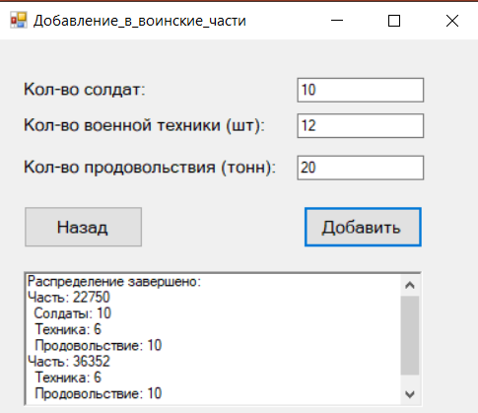
Интерфейс для демонстрации
Пользователь на форме в TextBox вводит необходимые значения для добавления, затем нажимает кнопку «Добавить», после чего происходит оптимальное распределение ресурсов по воинским частям, используя алгоритм. Затем результат выполнения можно увидеть в RichTextBox.

